Slide 1
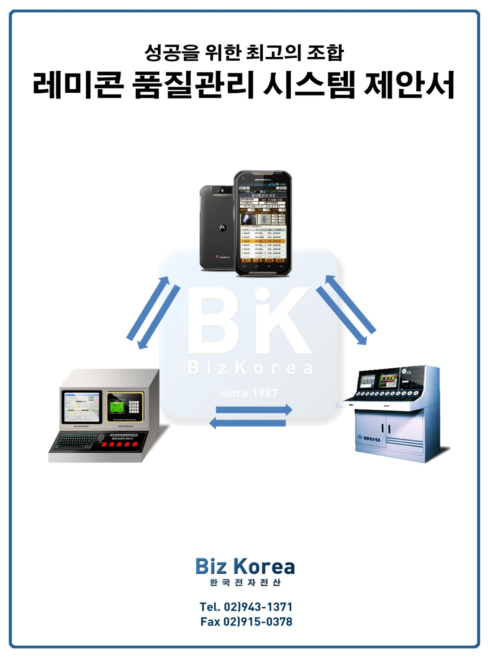

Slide 2
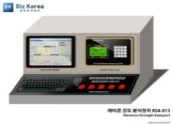
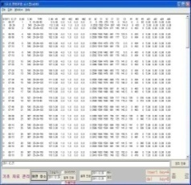
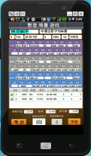
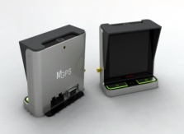


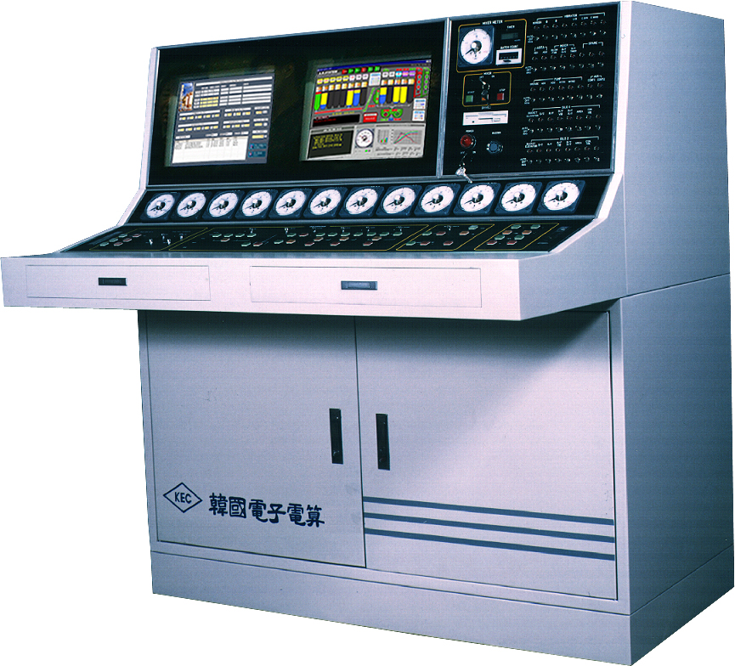
KT파워텔 무전기+스마트폰을 이용하여 배합설계의 핵심인 W/C비공식및 할증계수를 분석하며 생산공정의 동하중관리로 실질적인 공정관리를 한다
모래 표면수 자동 측정장치
W/C비, 할증계수분석
생산표면수,
잔류율,통과율 전송
생산판넬
계량데이터 동하중관리
계량데이터전송
KT파워텔
무전기+스마트폰
레미콘차량위치관제
공시체사진전송
품질관리
출하현황 전송
시방배합 입력
공시체대장
동하중분석
각종KS서류작설
송장인쇄
판매일보,미수금,
계산서,명세서
출하예정,수금등록
출하관리
영업관리

Slide 3
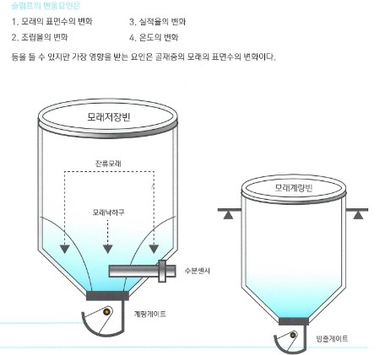
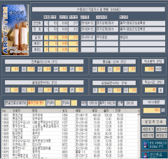
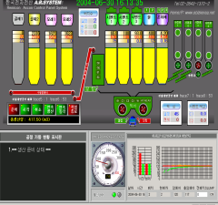
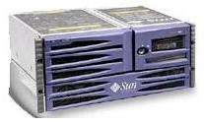
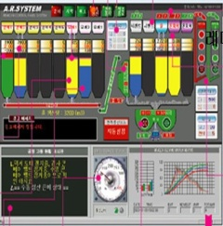
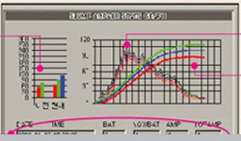
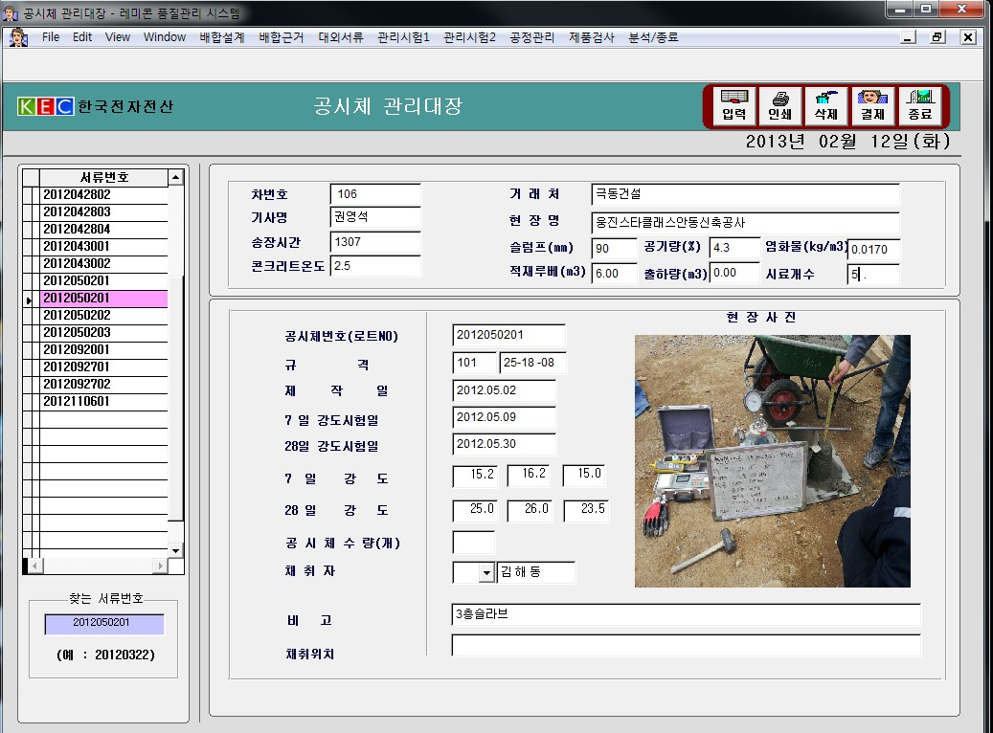
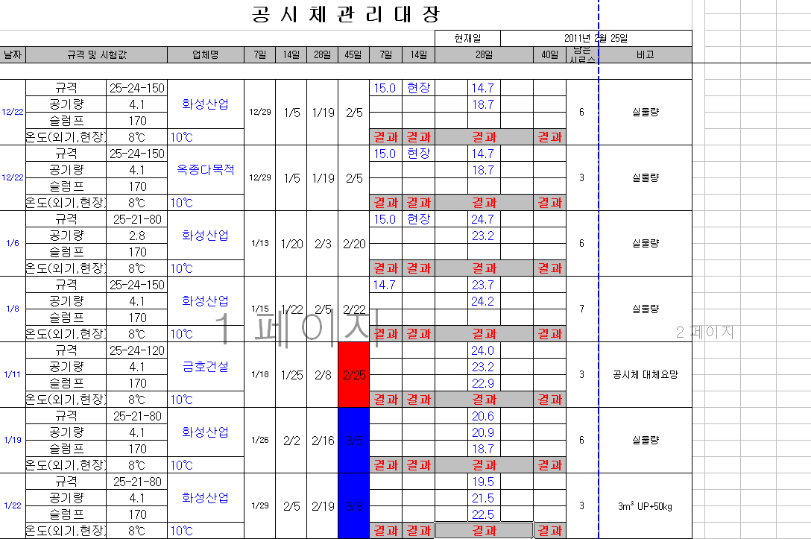
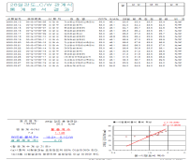
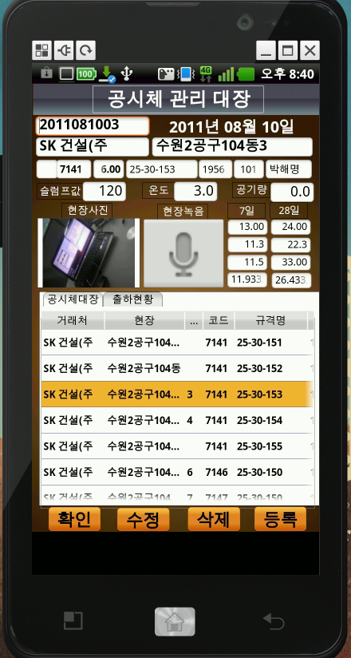
레미콘 품질분석시스템 업무 흐름도
표면수전송
표면수측정
②오더설정
생산시작
⑦계량값전송
표면수측정및
단위수량분석장치
⑨표면수및
계량값
IDC서버로전송
판넬생산오더입력화면
콘트롤판넬
표면수DB
③계량설정
인터넷
모래계량홉파
① 오더입력
⑧표면수및
계량값
품질로전송
판넬계량시작설정화면
인터넷
④ 믹싱시작
출하현황전송
IDC서버DB
출하관리
품질관리
출하DB
품질DB
판넬계량 동작 화면
믹서
⑥암페아값
전송
⑩현장공시체
측정값전송
⑤데이타저장
⑪례량 데이타
현장측정값,
실측표면수값
취합및 품질분석
이동통신망
판넬DB
믹서앞페어그래프
확대화면
공시체및현장
측정데이타
공시체관리대장
W/C비공식분석
KT파워텔
무전기+스마트폰

Slide 4
레미콘 품질분석시스템 업무 순서도
콘트롤판넬
① 출하오더입력
②오더설정
믹서
⑥암페아값
전송
출하DB
생산시작
⑩현장공시체
측정값전송
인터넷
출하현황전송
③계량설정
⑦계량값전송
출하관리시스템
⑪례량 데이타
현장측정값,
실측표면수값
취합및 품질분석
표면수전송
품질DB
④ 믹싱시작
⑧표면수및
계량값
품질로전송
표면수DB
품질관리시스템
표면수측정
⑤데이타저장
⑨표면수및
계량값
IDC서버로전송
표면수측정및
단위수량분석장치
판넬DB

Slide 5
영업,출하,품질,생산,차량관제 이제 이거 하나면끝!!
현장에서 사진을 찍어 사무실 품질관리 시스템으로 바로 전송 저장
현장상황을 녹음하여 사무실 품질관리 시스템에 바로 전송 저장한다
슬럼프,공기량,온도등 입력 하여 사무실 품질관리 시스템에 전송 저장
사무실 공시체 관리대장의 7일강도,28일강도를 실시간 표시
사무실 공시체 관리대장을 현장에 실시간 연동 확인 가능
사무실 품질관리 공시체관리대장을 현장에서 수정,삭제,등록 실시간 연동 작업 가능
현장공시체 사진 저장

Slide 6
공시체 사진을 찍고 슬럼프 측정값등을 스마트폰에서 입력하면
사무실 품질관리 시스템에 저장, 공시체 관리대장 자동 작성 !!

Slide 7
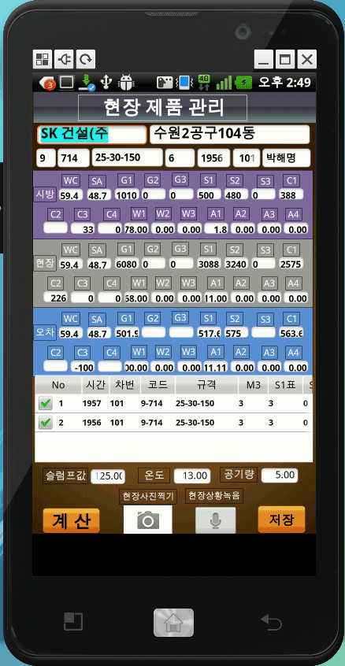
스마트폰에서 슬럼프,공기량,온도및 사진을 찍어 저장단추를 누르면 사무실 품질관리시스템으로 입력되어 공시체 관리 대장이 작성 된다!
현장사진및 특기사항을 녹음하면 사무실 품질관리에 자동입력 됨으로 공시체관리대장이 자동 작성

Slide 8
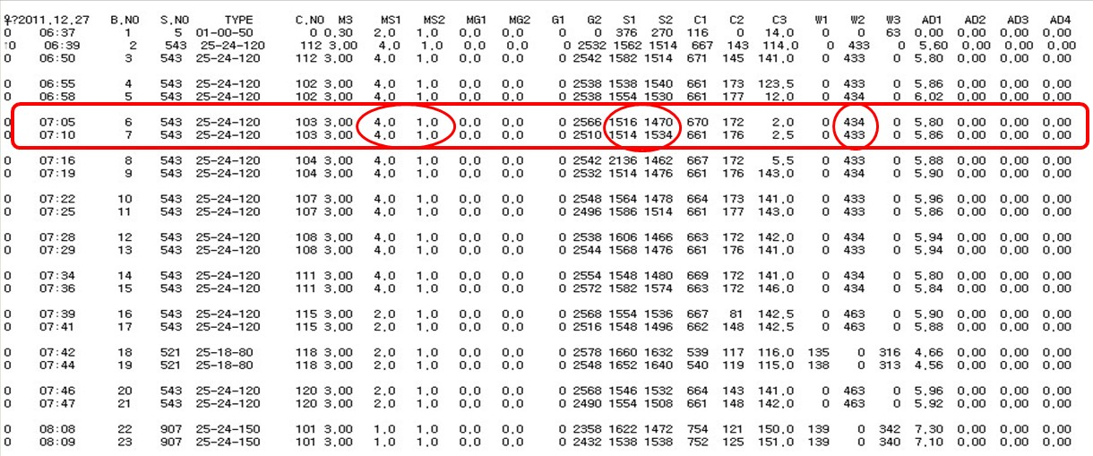
실제표면수가 없으므로 모래속에 포함된 물의량 파악이 불가능하여 실제 투입된 단위수량을 알 수 없다
판넬에서 생산시
설정 한 잔 골재 표면 수
구 분 | W/C% | G | S | W | C | A
시방배합 | 58.7%=(185/315) | 923 | 842 | 185 | 315 | 2.00
판넬 (3%) | 58.7%=(185/315) | 923 | 867 | 160 | 315 | 2.00
실제 표면수 (6%) | 67.3%=(212/315) | 실제 모래량 867x 6%= 52kg 867- 52 =812kg |  |  | 실제 물량 160+52=212kg
실제모래 표면수가 6%인데 생산판넬에서 3%로 설정하면 W/C가 58.7%에서 67.3%으로 저하된다.
이는 동일 단위수량일때 시멘트량이 30kg정도 차이가 나는데 금액으로는 약2억정도(10만m3/년) 된다. 이 정도의 이익을 내려면 순 이윤이 10%라면 20억을 판매량 한 것과 동일하다. 즉 최적의 W/C비공식사용과 표면수 관리가 원가 및 품질에 미치는 영향은 막대하다

Slide 9
판넬 계량데이타 이용 W/C비,할증계수 분석
28일 강도_C/W 관계식 통계분석 결과표
판넬및 스마트폰으로 부터 실시간 입력 받은 계량값과 생산표면수와 실제측정한 표면수의 차이만큼의 물값을 보정하여 해당 공시체28일 강도를 일정기간 통계처리분석하면 좌측과 같은 28일강도와 W/C비 공식의 회귀 분석값을 얻을 수 있다. 이를 통하여 실질적인 배합설계를 할 수 있다.
2013.03.13 ~
2013.03.27
시험일자 로트번호 시험자 현장명 W/C% S/A% 28일 압축강도 평균 비 고
2013.03.13 2013031301 김만수 가상동신우타운신축공사 89.2 46.1 13.1 14.2 15.4 14.2 N/mm2
2013.03.14 2013031401 김만수 대광건설(청수) 83.3 46.2 17.1 19.2 18.6 18.3 N/mm2
2013.03.15 2013031501 김만수 현대건설(관악타운) 62.5 45.1 21.8 21.2 20.6 21.2 N/mm2
2013.03.16 2013031601 김만수 동인산업(신설타운) 62.6 46.4 22.0 23.3 21.6 22.3 N/mm2
2013.03.17 2013031701 김만수 대광건설(아파트공사) 64.5 46.5 24.1 24.6 24.8 24.5 N/mm2
2013.03.18 2013031801 김만수 에스케이건설신축공사 71.4 46.2 25.0 25.5 23.9 24.8 N/mm2
2013.03.19 2013031901 김만수 만수산업(지하도포장) 64.5 46.9 24.7 27.2 23.4 25.1 N/mm2
2013.03.20 2013032001 김만수 영인건설(우회도로포장) 58.8 46.6 23.2 25.9 23.5 24.9 N/mm2
2013.03.21 2013032101 김만수 상원주택신축공사 58.1 46.5 26.1 27.3 25.5 26.3 N/mm2
2013.03.22 2013032201 김만수 가상동신우타운신축공사 55.9 46.2 25.3 26.0 24.3 25.2 N/mm2
2013.03.23 2013032301 김만수 통운상가신축공사 54.1 46.9 26.1 26.3 25.9 26.1 N/mm2
2013.03.24 2013032401 김만수 태인건설선우타운공사 53.5 46.6 28.5 30.7 27.8 28.3 N/mm2
2013.03.25 2013032501 김만수 마영토건상가건축공사 52.9 46.5 28.3 29.7 29.9 29.3 N/mm2
2013.03.26 2013032601 김만수 인우건설성우타운공사 52.4 46.1 29.2 29.1 30.7 29.2 N/mm2
2013.03.27 2013032701 김만수 연희산업개발아파트공사 51.3 46.2 28.5 28.6 27.8 28.3 N/mm2
∂28=18.2C/W+5.1
물_시멘트비 공식 분석 그래프
할증계수:1.12
28일압축강도(N/mm2)
35
30
25
20
15
10
0.5
1.0
1.5
2.0
2.5
물_시멘트비 역수

Slide 10
품질관리실에서 시험배치로 구한 W/C비 관계식을 구 할 때 사용한 원재료와 실제 B/P에서 생산할때 사용하는 원재료는 서로 다르기 때문에 판넬과 스마트폰을 연동하여 얻은 실 계량값 및 표면수와 실제 측정한 모래 표면수와 물값 차이를 보정하여 구한 W/C비와 현장에서 채취한 28일강도 값으로 통계처리한 값을 사용하는 것이 품질관리의 핵심입니다
틀린 W/C비관계식
맞는 W/C비관계식
33.0
25.0
목표강도
23.3
20.0
60%
58.5%
53.3%
50%
40%
W/C비관계식이 틀리면 동일한 목표강도에 대한 W/C%비가 틀려 진다.
따라서 목표강도가 틀려짐으로 품질불량의 근본원인이 된다

Slide 11
시멘트 계량기 일 평균 오차율(동하중) 그래프
계량오차율(%)
+2.0
0
-2.0
1
5
10
15
20
25
30
일자
물 계량기 일 평균 오차율(동하중) 그래프
계량오차율(%)
+2.0
0
-2.0
1
5
10
15
20
25
30
일자

Slide 12
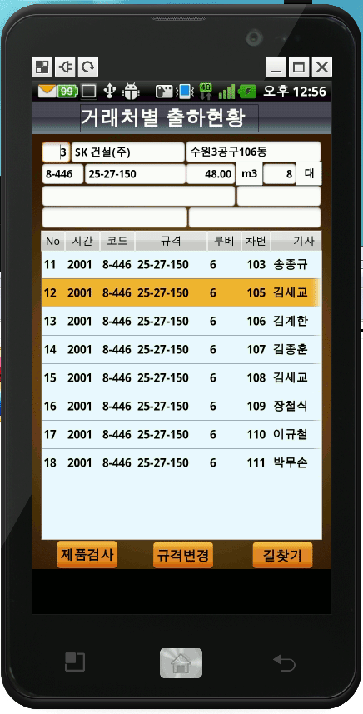
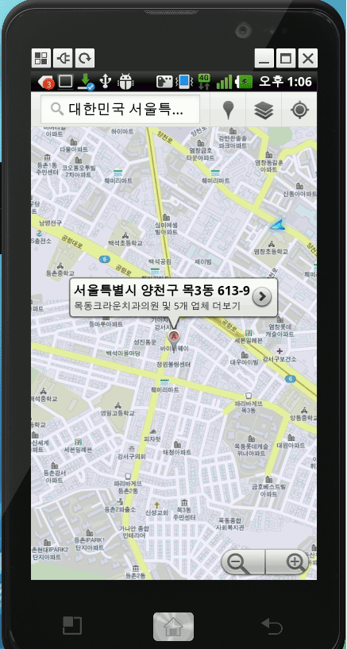
기사한테 현장 위치를 일일이 설명 해줄 필요가 없습니다.
해당 현장의 길찾기를 바로 표시 해줍니다
길찾기를 클릭하면 현장위치를 지도에 즉시 표시하여 현장위치를 바로 찾을수 있다.

Slide 13
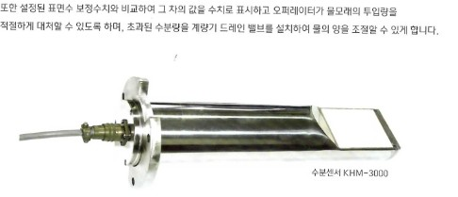
모래 표면수측정및 강도분석장치

Slide 14
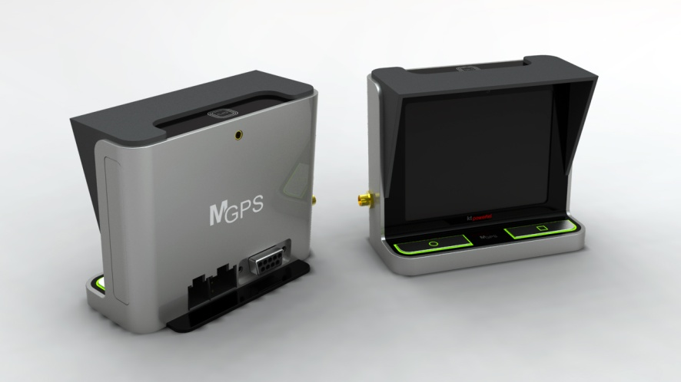
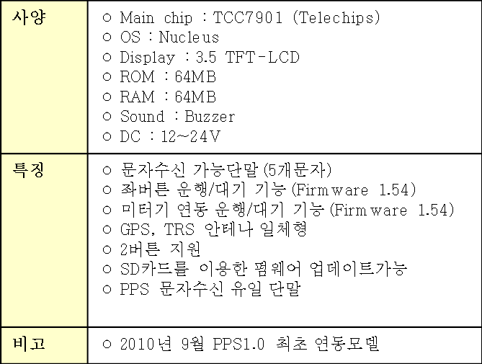
차량 위치 관제 단말기
출하관리와 연동하여 레미콘 차량의 위치를 지도에 표시 해 줍니다.
차량 회전율 증가로 적재적시에 차량을 배차 함으로 회전율을 높일
수 있습니다

Slide 15
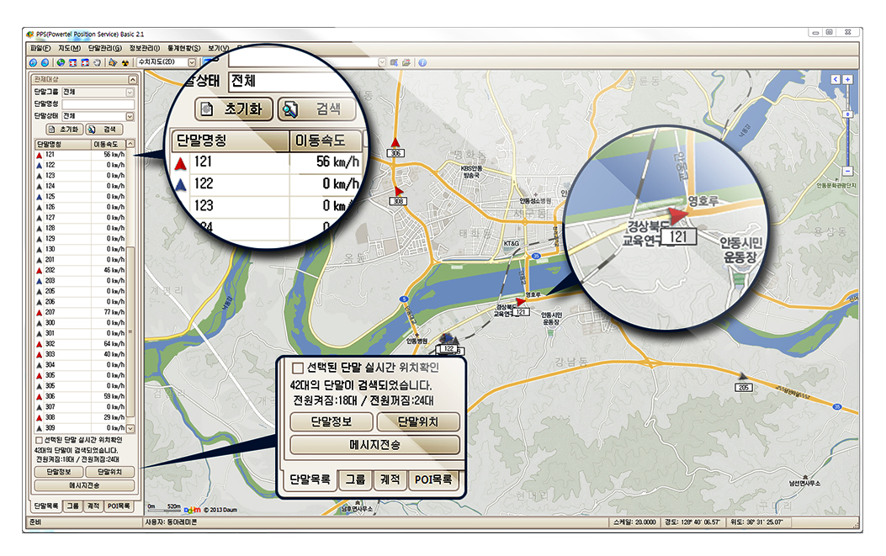
차량관리 위치관제 메인 화면
출하관리 메인 화면

Slide 16
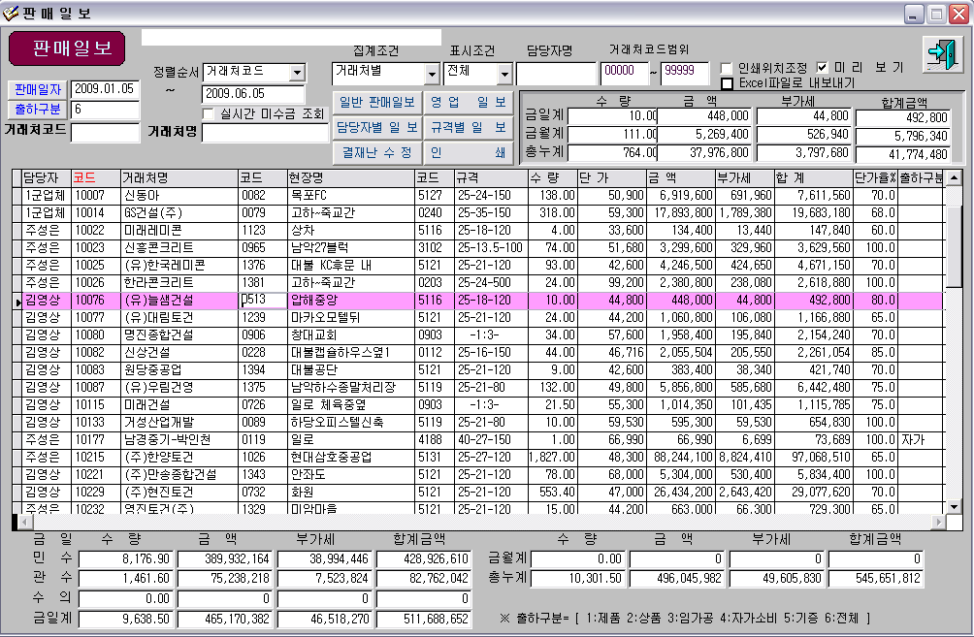
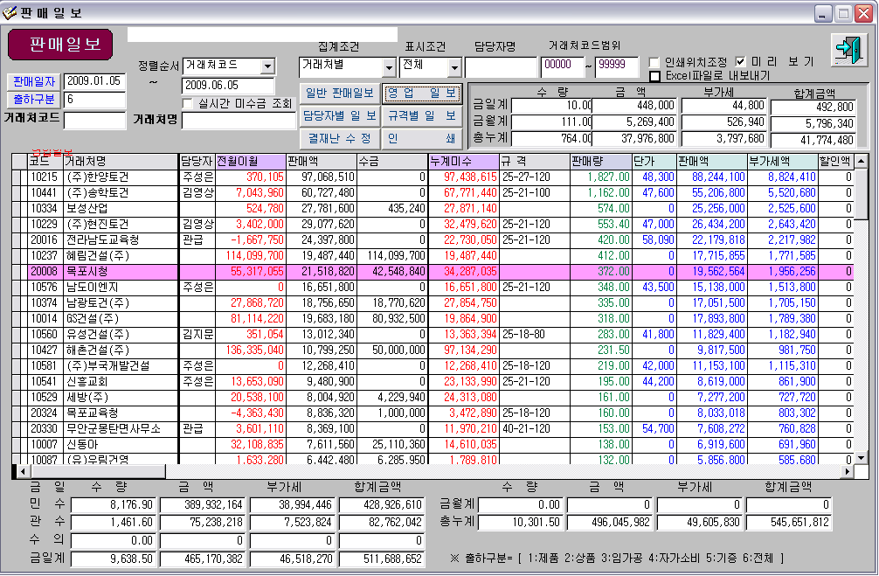
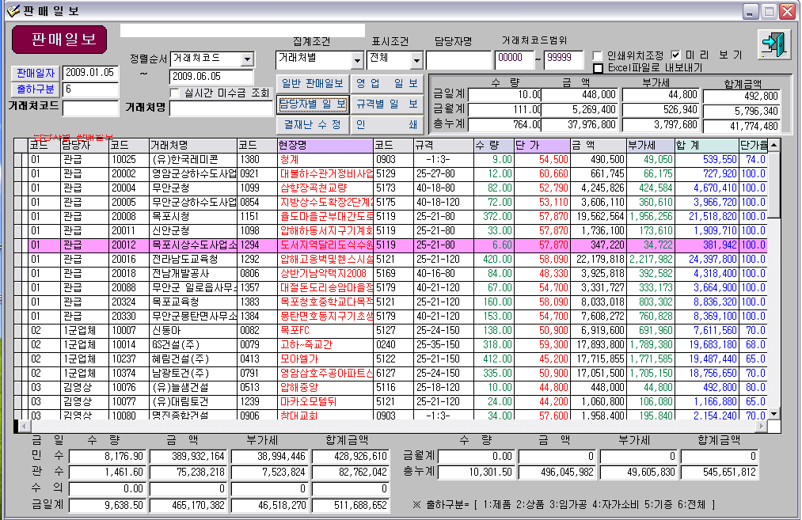
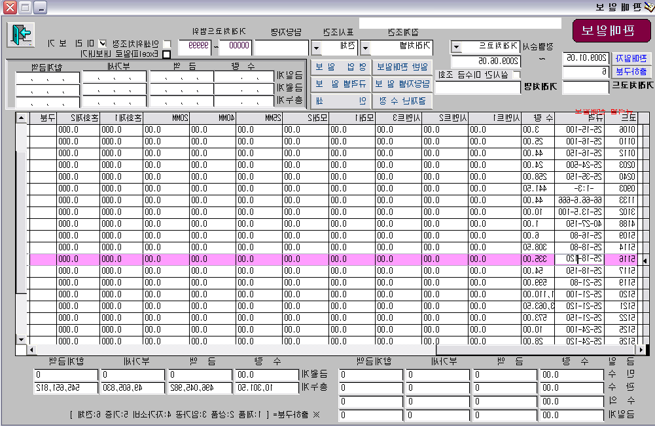
영업관리전산 메인 화면
대한민국 레미콘 영업출하는 5가지 항목 거래처,현장,규격,단가,수금 이 핵심 입니다 . 이것으로 판매일보,미수금,계산서,명세서등 모두 출력 또는 관리 합니다!
판매일보 화면 조회
판매일보 화면 조회
담당자별 판매일보 화면 조회
규격별 판매일보 화면 조회

Slide 17
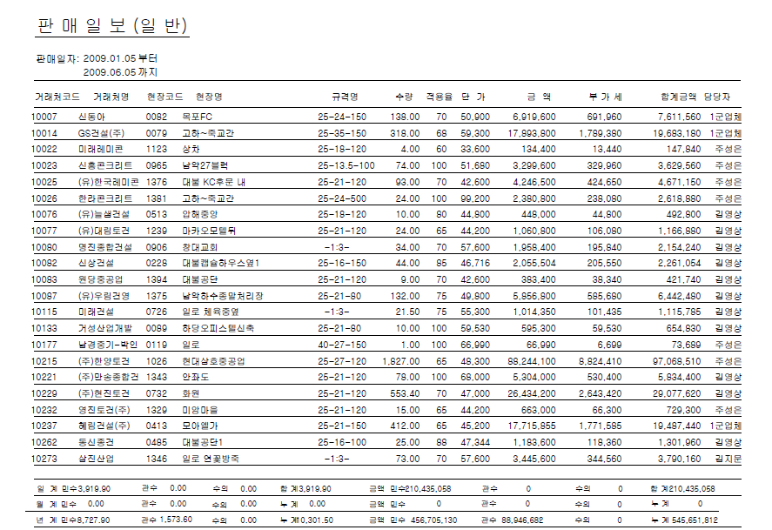
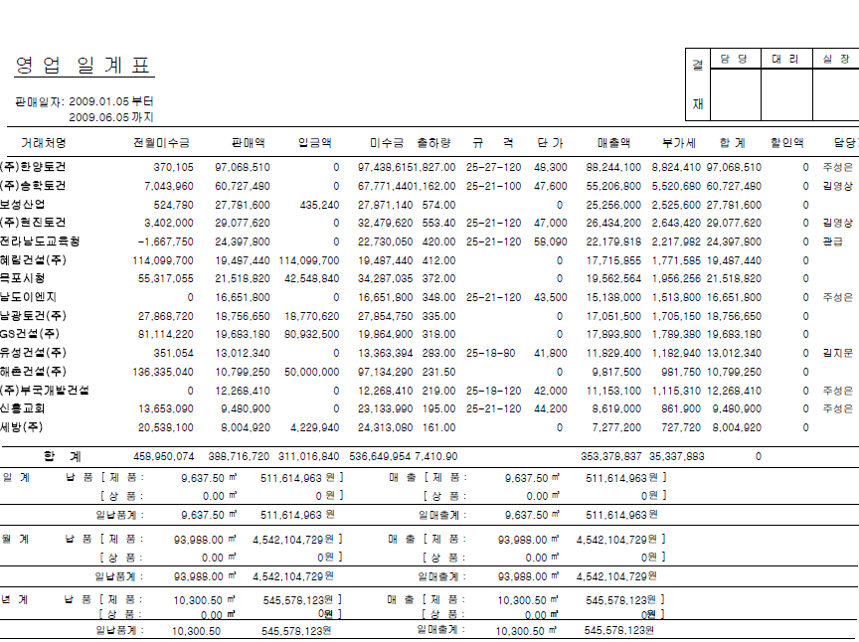
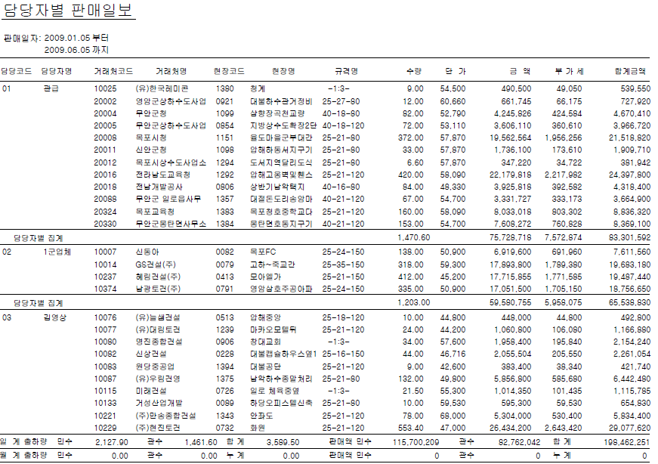
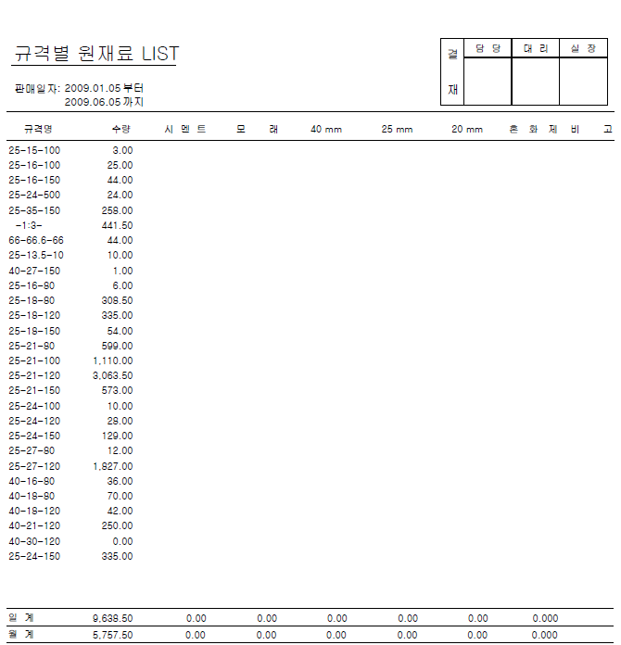
영업관리전산 메인 화면 각 종 출 력 물 현 황(일부 샘플)

Slide 18
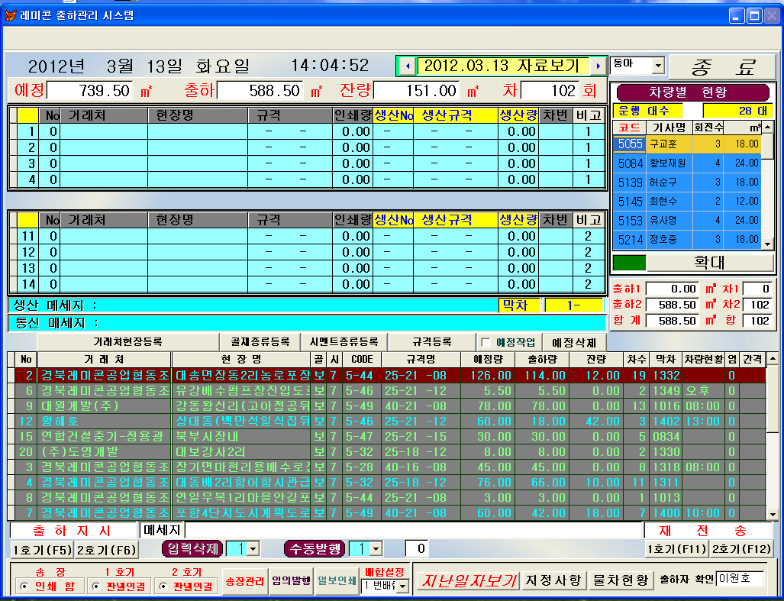
레미콘 전산 시스템도 당연히 연동 됩니다!
출하관리 메인 화면
출하관리 메인 화면

Slide 19
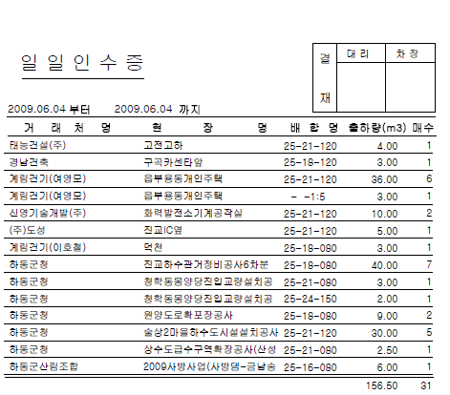
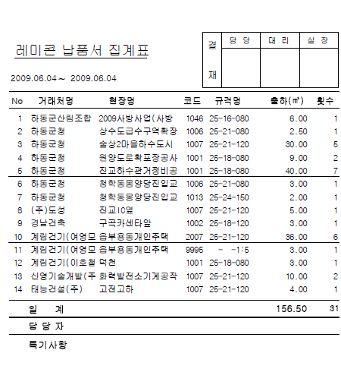
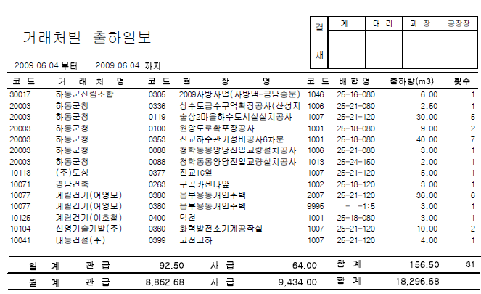
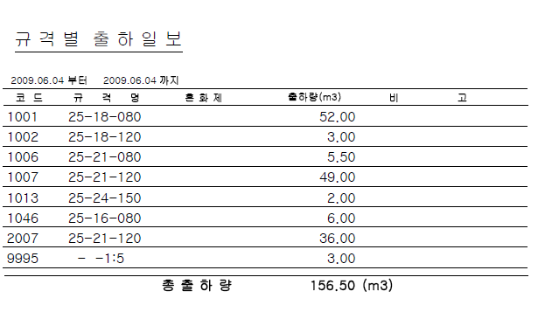
레미콘 각종 출하일보 출력물

Slide 20
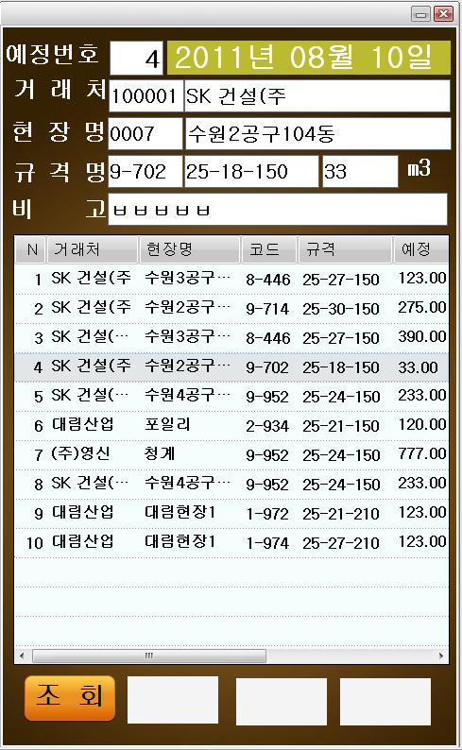
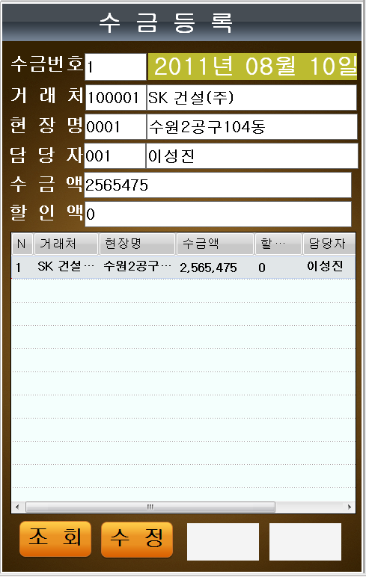
영업사원이 현장에서 스마트폰으로 예정등록및 수금등록을 할 수 있다!

Slide 21
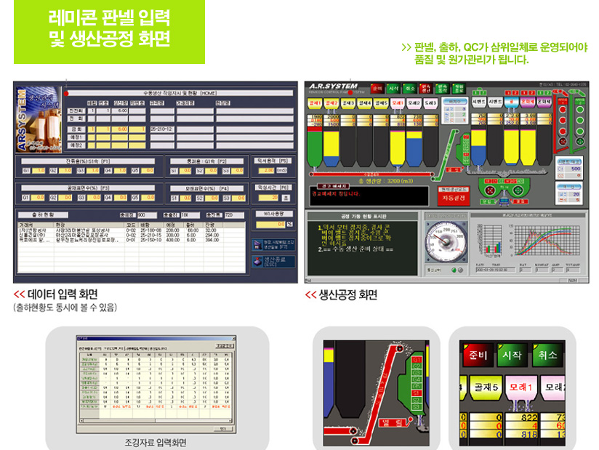
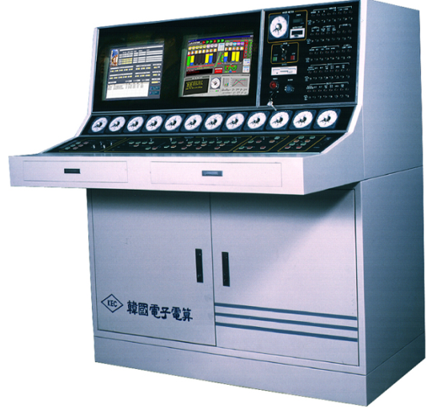
한국전산 레미콘 콘트롤 판넬

Slide 22
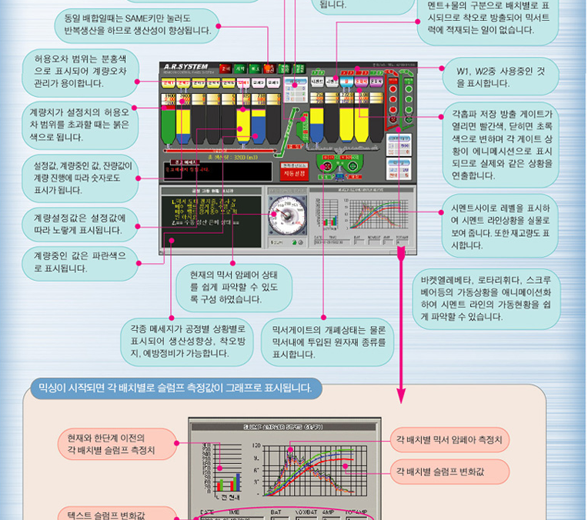
레미콘 콘트롤 판넬

Slide 23

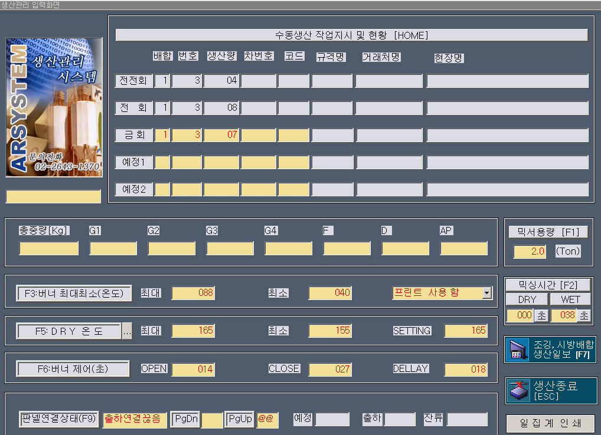
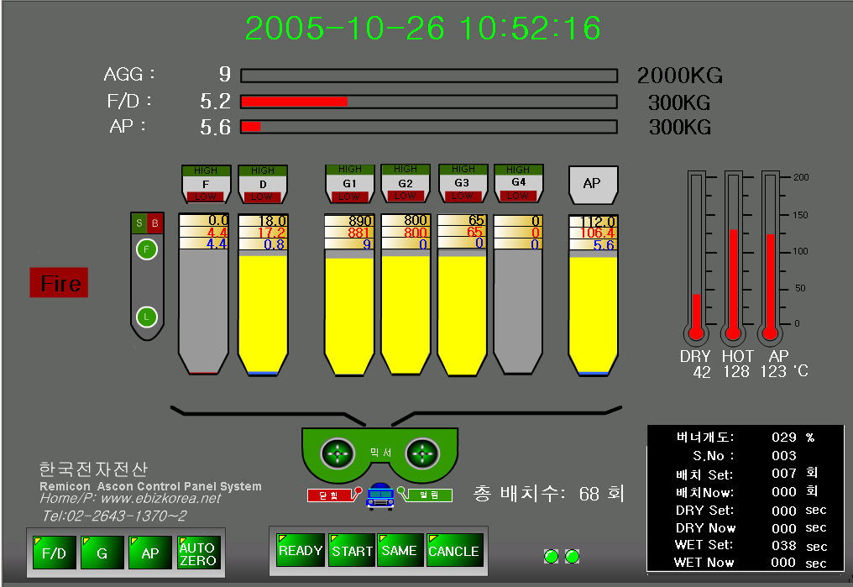
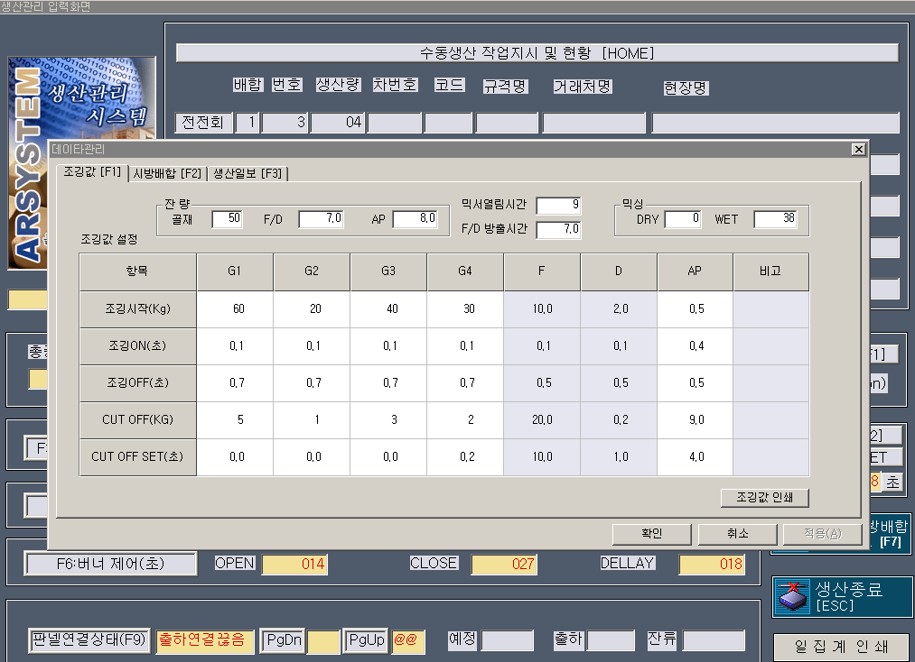
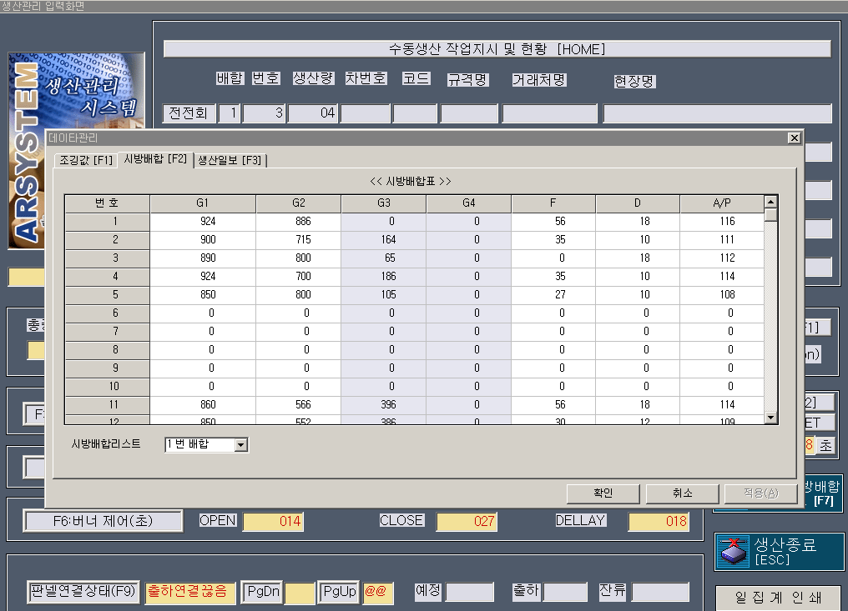
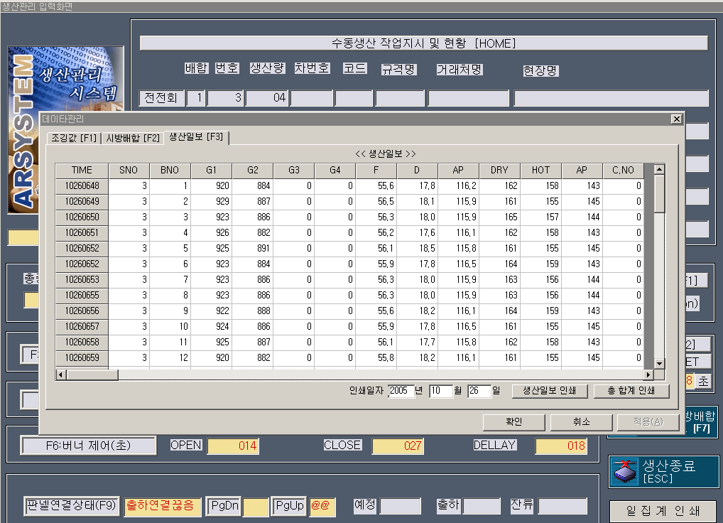
한국 전산 아스콘 판넬
아스콘작업화면
아스콘공정표시화면
아스콘조깅입력화면
아스콘배합입력화면
아스콘생산자료출력화면

Slide 24
아스콘 콘트롤 판넬 공정화면
날자,시간 표시
1.골재,휠라,더스트 등 계량값실시간 표시
1.드라이 온도
2.HOT 온도
3.AP 온도 표시
1.골재,휠라,더스트 저장게이트 열림닫힘 실시간표시 및 보일러 상황표시
1.골재,휠라,더스트 등 설정갑및 계량값
실시간 표시
1.버너개도표시
2.현재생산중인배합번호표시
3.총생산예정배
치표시
4.현재생산중인
배치회수
5.믹싱타임등 표시
믹서게이트 열림닫힘표시및 믹서투입시 적색표시및 모타 회전동작시작
총배치수 표시

